Slide 1


PHÒNG GIÁO DỤC VÀ ĐÀO TẠO QUẬN LONG BIÊN
TRƯỜNG MẦM NON NGUYỆT QUẾ
TRÒ CHUYỆN ĐẦU NGÀY
LỚP MGL – Panda 1
Giáo viên: Nguyễn Thị Quỳnh Châu
Năm học: 2024 – 2025

Slide 2
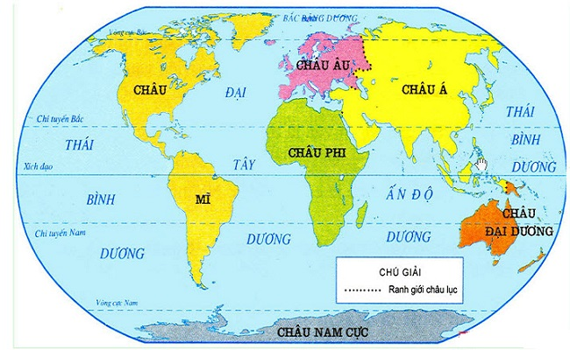
Thứ 2: Châu lục
Ngày nay, chúng ta có 7 châu lục trên Trái đất được bao quanh bởi 5 đại dương. Là nhà của hơn 7,5 tỷ người và hơn 1,5 triệu loài khác nhau gồm: động vật, côn trùng và thực vật trải rộng trên 7 châu lục.
5 Đại Dương:
Thái Bình Dương
Đại Tây Dương
Ấn Độ Dương
Nam Băng Dương
Bắc Băng Dương
7 Châu lục:
Châu Á
Châu Phi
Bắc Mĩ
Nam Mĩ
Nam Cực
Châu Âu
Châu Úc

Slide 3
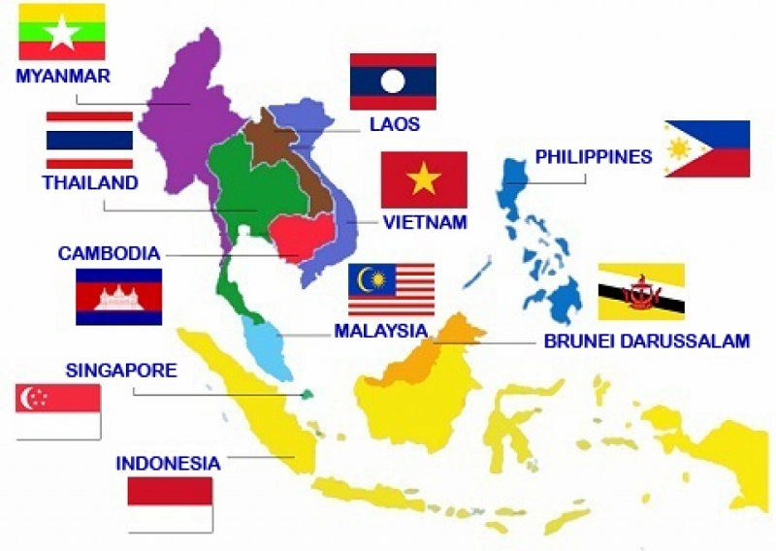
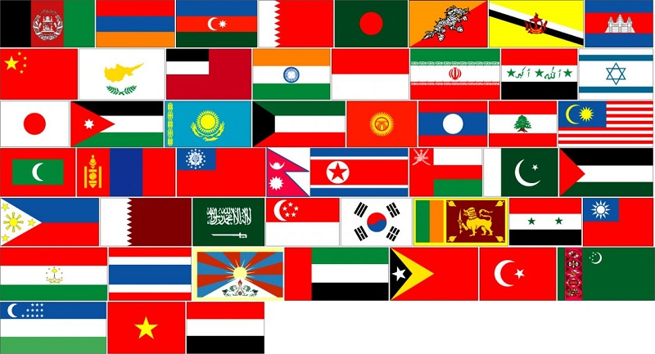
Thứ 2: Châu lục
CHÂU Á (43.820.000 km2) bao gồm 53 quốc gia, và nó là lục địa lớn nhất và đông dân nhất, 60% trong tổng số dân của Trái đất sống ở đây.

Slide 4
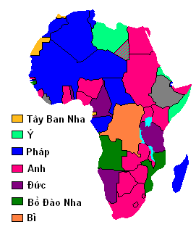
Thứ 2: Châu lục
CHÂU PHI (30.370.000 km2) bao gồm 54 quốc gia. Đây là châu lục nóng nhất và nhà của sa mạc lớn nhất thế giới, Sahara, chiếm 25% tổng diện tích của châu Phi.

Slide 5
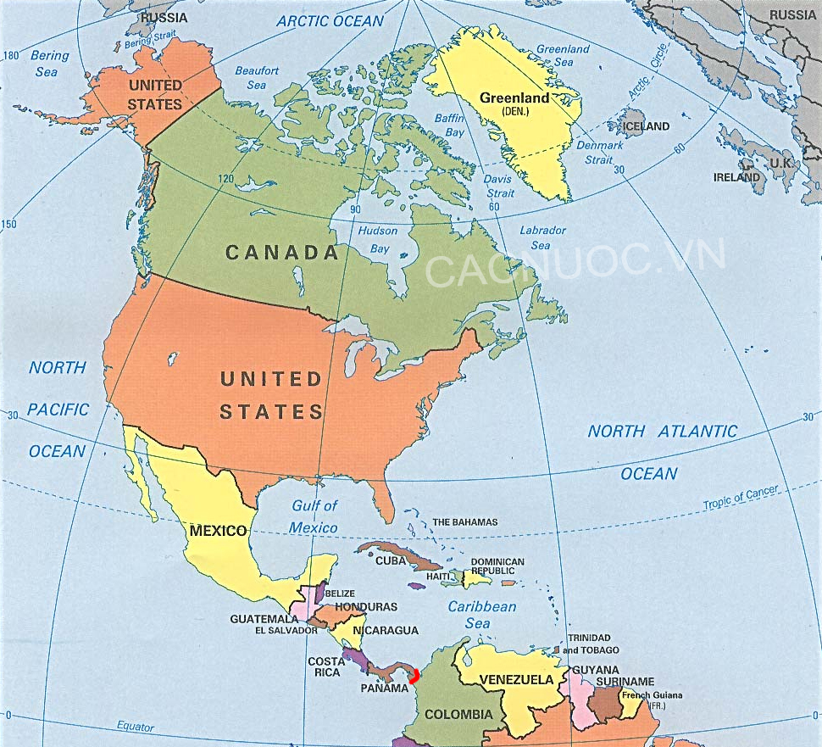
Thứ 2: Châu lục
BẮC MỸ (24.490.000 km2) bao 23 quốc gia độc lập chính thức được công nhận. Lớn nhất là Canada, tiếp theo cũng khá lớn là Hoa Kỳ, Quốc gia nhỏ nhất là St. Kitts và Nevis, nó chỉ là hai hòn đảo nhỏ ở biển Caribbean. Trong số các nước Bắc Mỹ quốc gia được nhắc nhiều nhất là Mỹ, nơi thành phố New York được coi là cột mốc hấp dẫn nhất đối với khách du lịch, tiếp theo là Mexico và Canada.

Slide 6
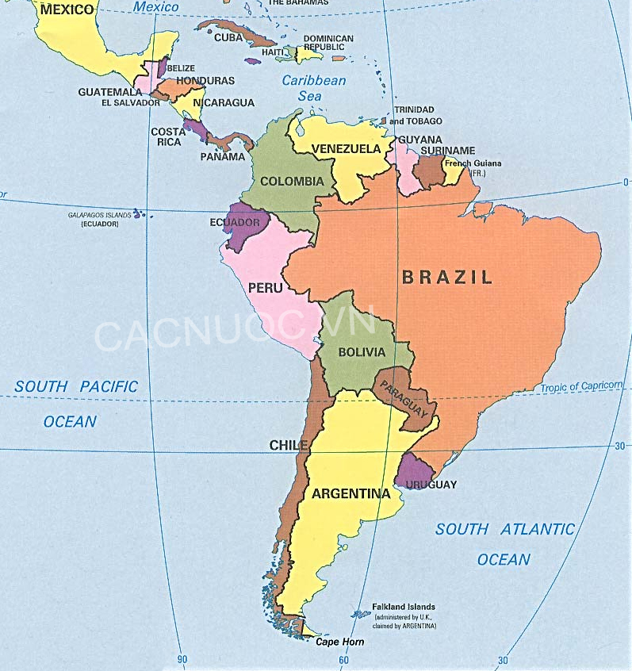
Thứ 2: Châu lục
NAM MỸ (17.840.000 km2) bao gồm 12 quốc gia độc lập và 3 vùng lãnh thổ phụ thuộc ở Nam Mỹ. Quốc gia có diện tích lớn và đông dân cư nhất là Brazil, quốc gia độc lập nhỏ nhất là Suriname. Được bao phủ bởi những khu rừng lớn, rừng nhiệt đới Amazon chiếm đến 30% tổng diện Nam Mỹ.

Slide 7
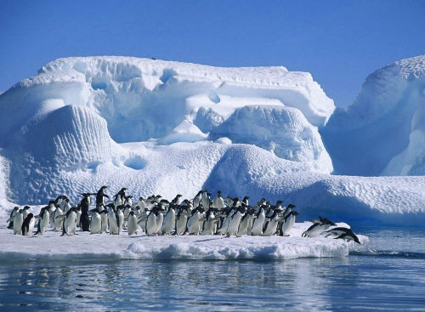
Thứ 2: Châu lục
NAM CỰC (13.720.000 km2) là lục địa lạnh nhất trên thế giới, hoàn toàn bao phủ trong băng. Không có dân cư trú ở đây, ngoại trừ các nhà khoa học sinh sống trong các trạm nghiên cứu ở Nam Cực.

Slide 8
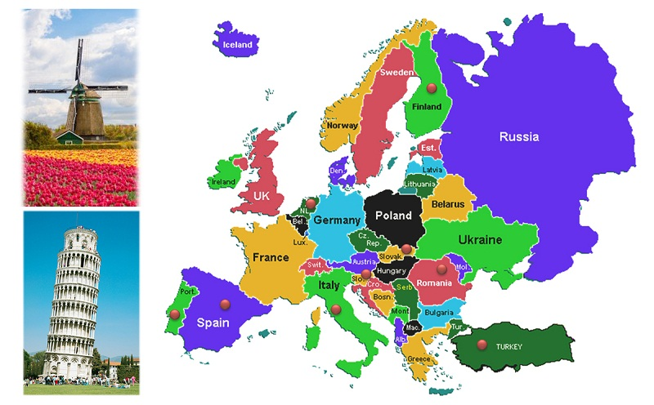
Thứ 2: Châu lục
CHÂU ÂU (10.180.000 km2) bao gồm 51 quốc gia. Châu Âu gồm các nước như: Phần Lan, Thụy Điển, Cộng hòa Séc, Đức, Pháp, Hà Lan, Bỉ,....

Slide 9
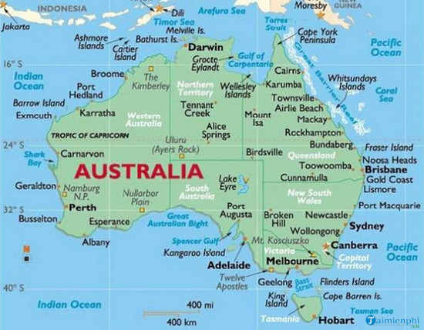
Thứ 2: Châu lục
CHÂU ÚC (9.008.500 km2) bao gồm 14 quốc gia. Đây là châu lục ít dân cư nhất trừ Nam Cực, chỉ có 0,3% trong tổng dân số Trái đất sống ở đây.’

